Slide 2
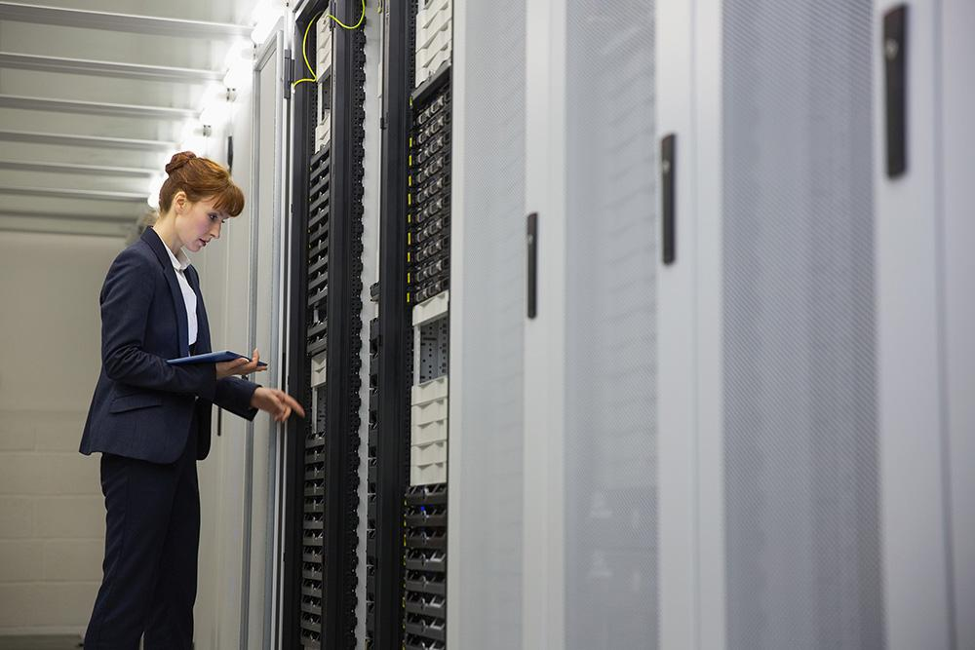
NVMe、PCIe Gen4、25GbEを搭載したオールフラッシュSSD NAS
高効率エンタープライズストレージの潮流
NVMe PCIe Gen4 SSDの価格低下(8〜13％)により、ビジネス・ストレージの俊敏性を高めるオール・フラッシュNASが実現
「高性能メタデータデータベース、データベースエンジンにたいして、NVMe SSDは、必要なパフォーマンスを提供します …。さらに、圧縮をサポートし… PCI-Express 4.0により帯域幅の改善し… 大幅な価格下落により、予算面でも大規模な展開が実現可能になりました。」
https://www.networkworld.com/article/3666956/8-enterprise-storage-trends-to-watch.html
「TrendForceは、NANDフラッシュの価格が2022年の第3四半期に8〜13％低下し、第4四半期まで続く可能性があると予測しています。」
https://www.theregister.com/2022/07/19/nand_flash_decline/
仮想化
データベース
メディア＆エンターテインメント

Slide 3
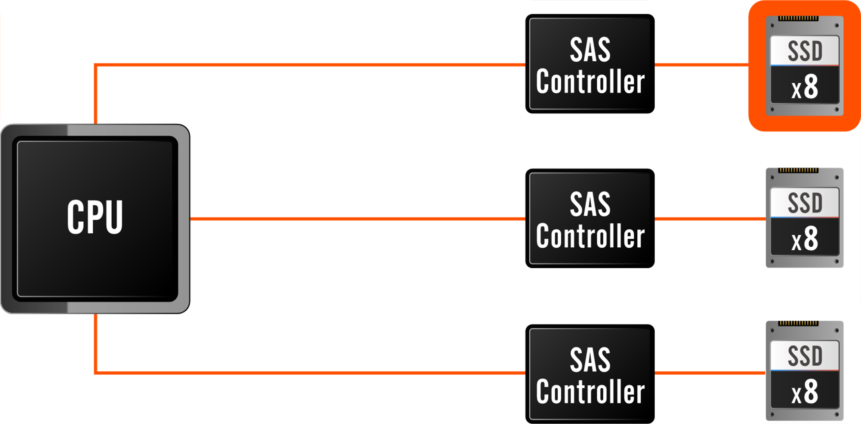
SASオールフラッシュNASのパフォーマンスボトルネック
SASオールフラッシュストレージサーバーには
パフォーマンスのボトルネックになりえる部分があります。
複数のSASコントローラ
SASコントローラ + エキスパンダー
各SSDはPCIeレーン1本分の帯域幅（8Gb/秒）を確保
各SSDは0.3 PCIeレーンの帯域幅（2.4Gb/s）を確保
PCIe Gen3 x8 (64Gbs)
PCIe Gen3 x8 (64Gbs)
PCIe Gen3 x8
(64Gbs)
PCIe Gen3 x8 (64Gbs)

Slide 4
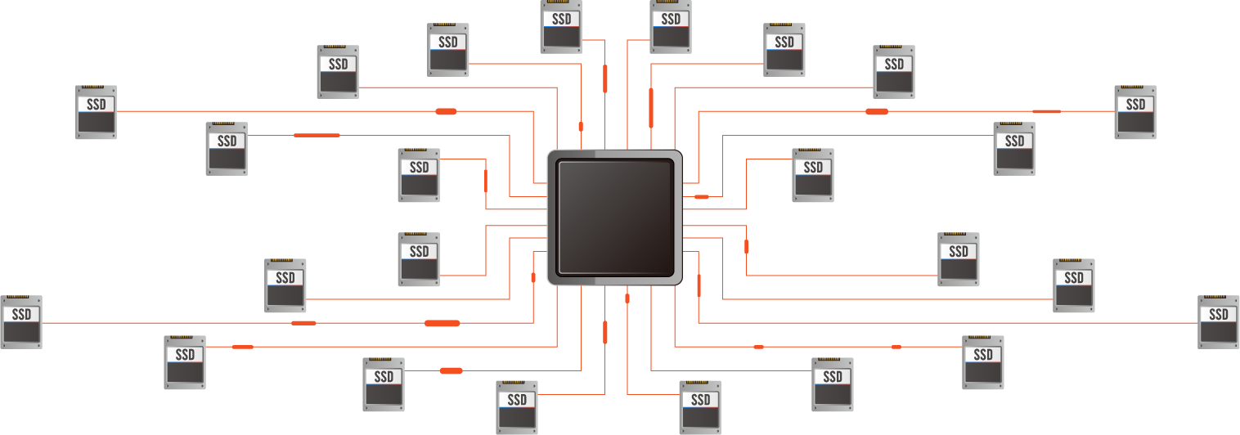
TS-h1090FUは次世代のNVMeオールフラッシュNAS 各NVMe PCIe SSDは64Gb/sの帯域幅を備えます
第2世代AMD EPYC (ROME) 7002シリーズは128のPCIeレーンを搭載
各SSDは4X PCIeレーン帯域幅(64Gb/s)を利用可能です。
PCIe Gen4 x4 (64 Gb/s)
PCIe Gen4 x4 (64 Gb/s)

Slide 5
TS-h1090FUはデータセンター向けに構築された
AMD EPYC 7002 エンタープライズCPUを搭載
第2世代AMD EPYCは、絶え間なく作業負荷が発生するデータセンター向けに設計されています。7nm製造技術、最大64コア、より優れた効率性により、浮動小数点演算の性能が4倍、CPUソケットの性能が2倍になります。
TS-h1090FUは、8コア/16スレッド7232Pまたは16コア/32スレッド7302Pプロセッサを搭載します。
AMD EPYC 7232P 8C / 16T 最大3.2 GHz
AMD EPYC 7302P 16C / 32T 最大3.3 GHz
CPUは128本のPCIe Gen4高速レーンをサポート
12 x 8チャンネルDDR4 RDIMM ECCメモリスロット

Slide 6
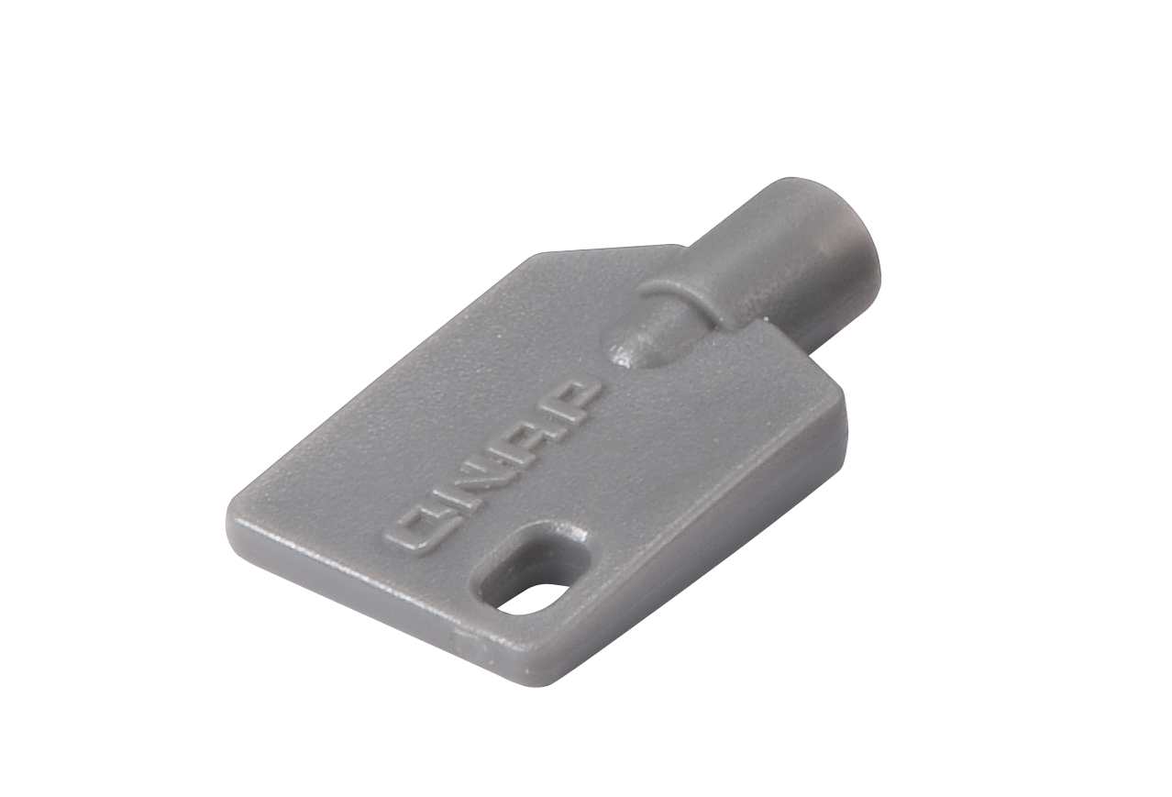
1U 10ベイTS-h1090FUオールフラッシュNAS正面図
寸法 (H x W x D): 44 x 430 x 582 mm / 1.73 x 16.96 x 22.91インチ
10x 2.5インチU.2 NVMe PCIe Gen4 x4
(U.3およびPCIe Gen3 SSDと互換性があります)
またはSATA 6Gb/s SSDホットスワップドライブベイ
LEDインジケーター
ステータス、LAN、拡張
ロック可能なSSDトレイ、
2つのキーが付属します

Slide 7
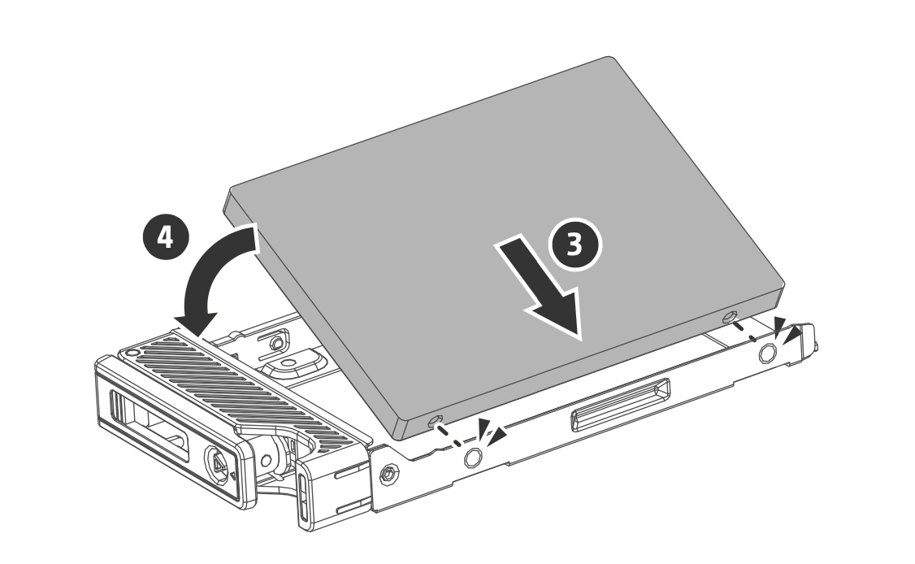
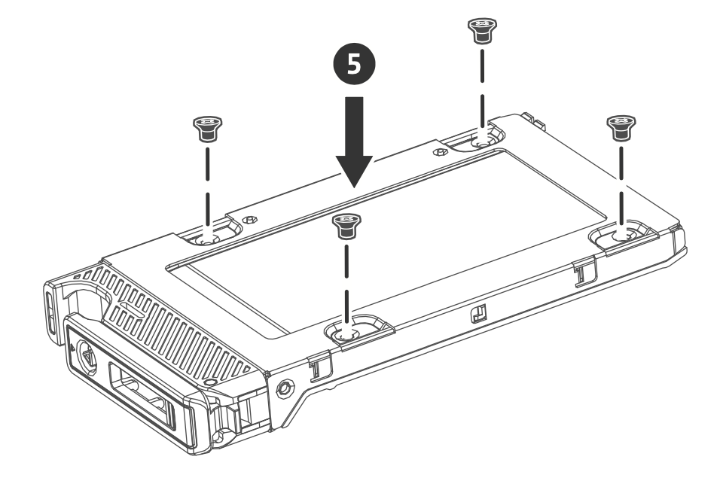
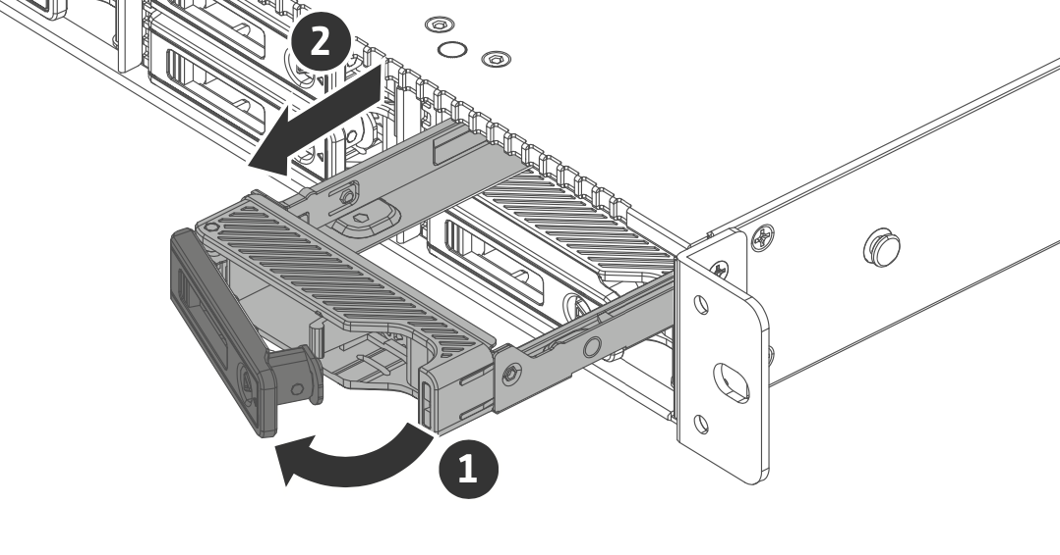
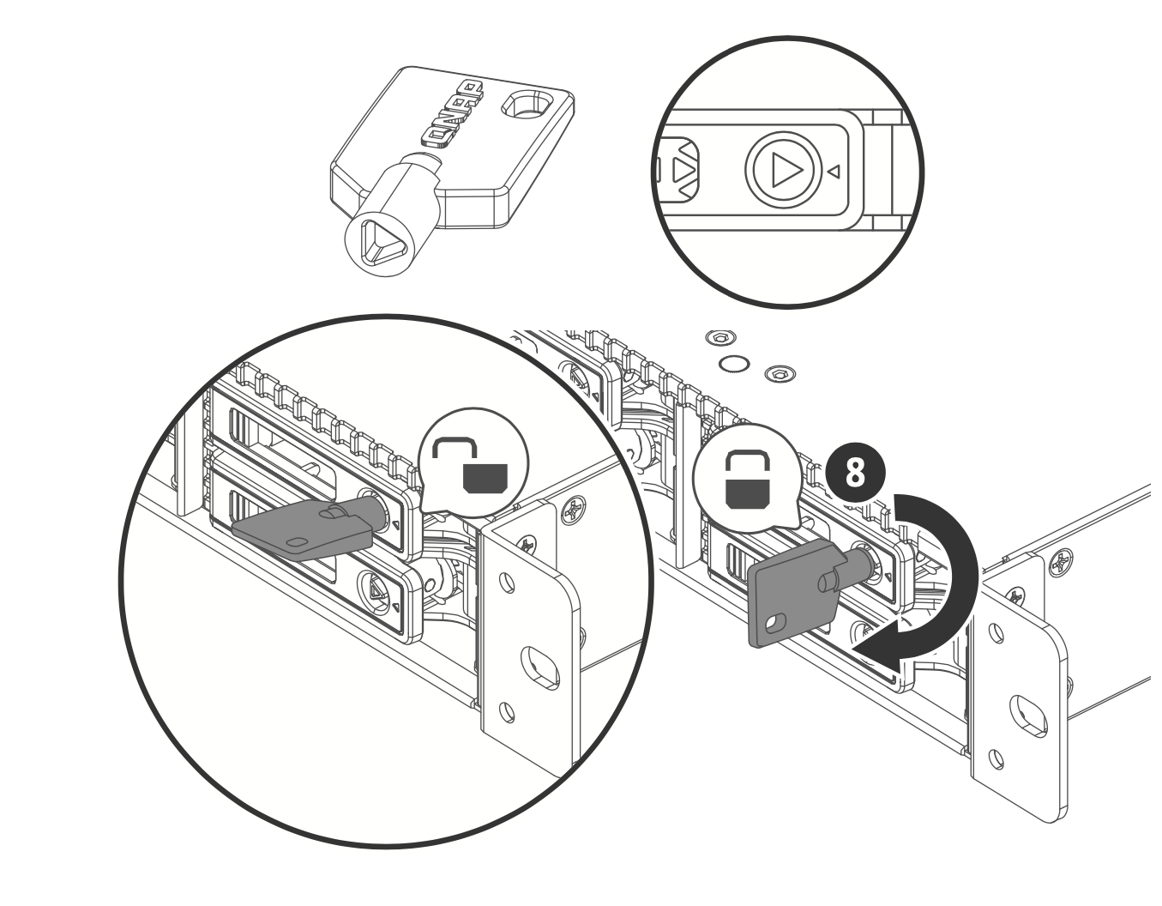
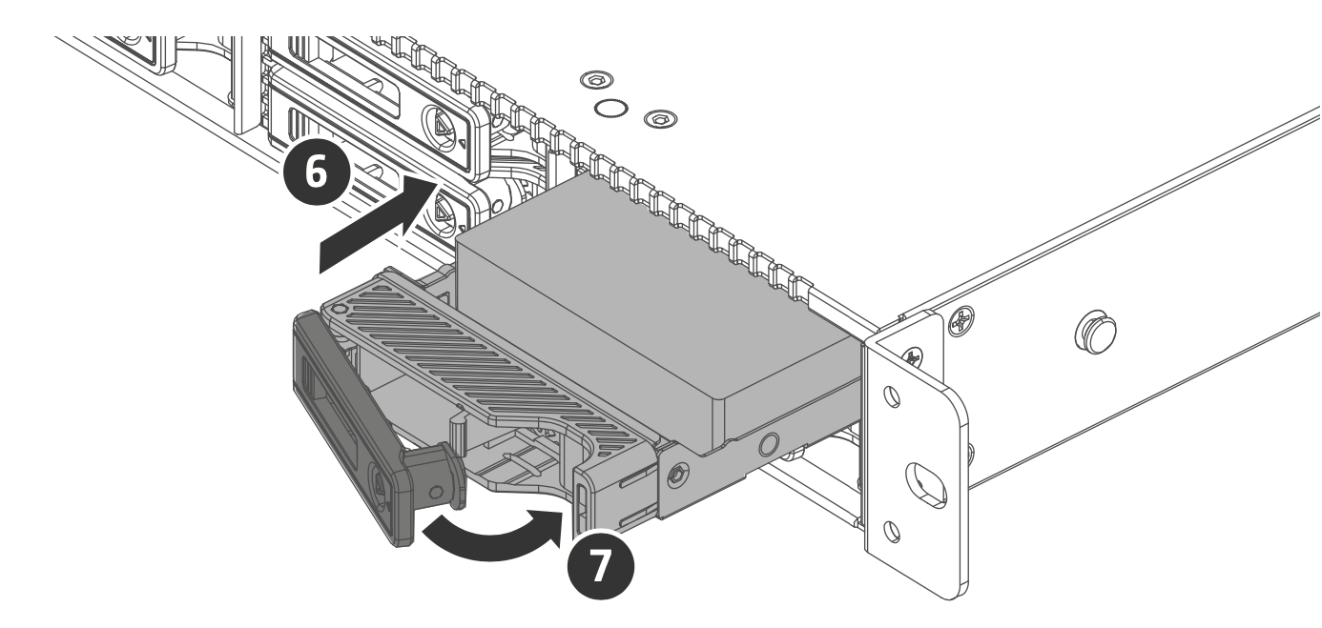
2.5インチNVMe/SATA SSDのインストール
1.SSDトレイを取り外します
2.SSDを取り付けます
3.ドライバーでネジを締めます
4.SSDトレイを挿入します
5.キーでトレイをロックします(オプションの手順です)

Slide 8
U.2 NVMe SSDが入手できない場合、
またはコストが予算を超えている場合はどうしますか？
オールフラッシュNAS TS-h1090FU 10x U.2 NVMe SSD
販売されていない、または納期が長い？
費用が高すぎてIT予算を超過？

Slide 9
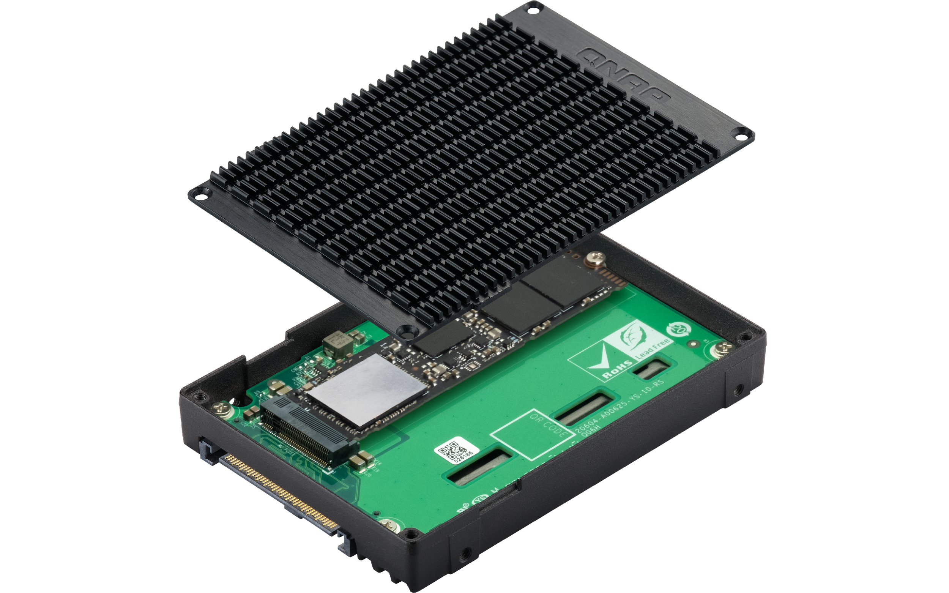
M.2 NVMe SSDを経済的に使用する
QNAP QDA-UMP4 U.2 to M.2 SSDアダプタ
注文P/N: QDA-UMP4
U.2 NVMeからM.2 NVMe PCIeアダプタ、PCIe 4.0/3.0をサポート
すぐに利用でき、より手頃な価格のM.2 NVMe PCIe Gen4/Gen3 SSDを使用する
M.2 SSDが過熱しないよう、サーマルパッドを備え、優れた熱伝導性金属設計。最適なパフォーマンスを維持し、寿命を延ばします。
68 x 21 mm (M.2 SSDの上面)
68 x 15 mm (SSDの底面。片面SSDには2台使用)

Slide 10
12x DDR4 ECC RDIMM RAMスロット、
8チャネル高速メモリ、最大1TBのRAM
8チャンネル、
12 x DDR4 RDIMM ECC RAMスロット
AMD EPYC 7002 (ROME) サーバーグレードプロセッサは、ECCレジスタードメモリfprの自動検出とエラービットの修正をサポートしています。
1TB RDIMM ECC RAMをサポート
パリティを含む エラー訂正および検出

Slide 11
1U 10ベイ TS-h1090FUオールフラッシュNAS背面図
2x 25GbE SFP28 LANポート
(10GbE SFP+/1GbE SFPと互換性があります)
2x 2.5GbE RJ45 LANポート (1GbE RJ45と互換性があります)
2x PCIe Gen4 x16
ハーフハイトスロット
リセットボタン
3x USB-A 3.2 Gen1 5Gbpsポート
2x 550W冗長PSU

Slide 12
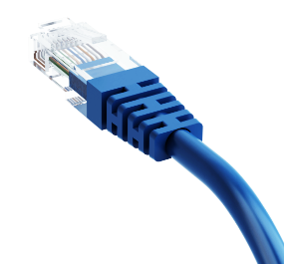
デュアル2.5GbE(2.5G/1G)マルチギガポート
迅速な転送と管理をすぐに行う
2x 2.5GbE RJ45 LANポート
配線インフラを変更する必要はありません。 CAT5eのままで2.5倍の速度で使えます。
2.5GbE / 1GbE /100MbEのオートネゴシエーション用の統合デュアル2.5GbE LANポート。デュアルクライアント同時転送用のポートトランキング設定で5Gbpに到達します。
 | CAT 5e | CAT 6 | CAT 6A
100M | ✓ | ✓ | ✓
1G | ✓ | ✓ | ✓
2.5G | ✓ | ✓ | ✓
5G | ✓ | ✓ | ✓
10G | X | (55m) | ✓
注記: 2.5GbEリンク速度を実現するには、クライアントとスイッチも2.5GbEをサポートする必要があります。

Slide 13
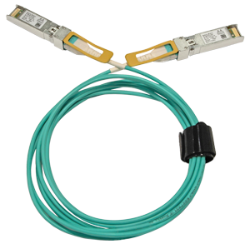
デュアル25GbE SFP28ポートにより、次世代高速通信と将来のビジネス成長に対応
25GbE SFP28対応 トランシーバー & LCケーブル
内蔵2x 25GbE SFP28 SmartNICポート
パフォーマンスを向上させるためのリンクアグリゲーション

Slide 14
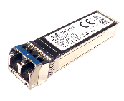
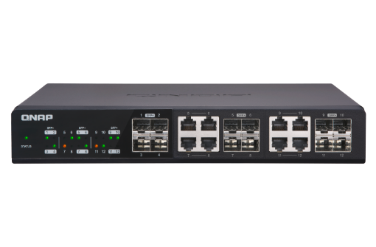
25GbEは、10GbEおよび1GbE環境とも 互換性があり柔軟に使用可能
25GbE SFP28イーサネットポートは、トランシーバーまたはDACケーブルをサポートします
対応するSFP+/ SFPトランシーバーまたはDACケーブルを使用することにより、10GbEおよび1GbEネットワークと互換性があります
リンク速度の自動ネゴシエーション
10GbE SFP+
トランシーバー
1GbE SFP
トランシーバー
10GbE SFP +
LCケーブル付き
LCケーブル付き
10GbEスイッチ
QSW 10GbEスイッチシリーズ
25GbE SFP28
QNAP QSW-M5216-1T 16ポート25GbEスイッチ

Slide 15
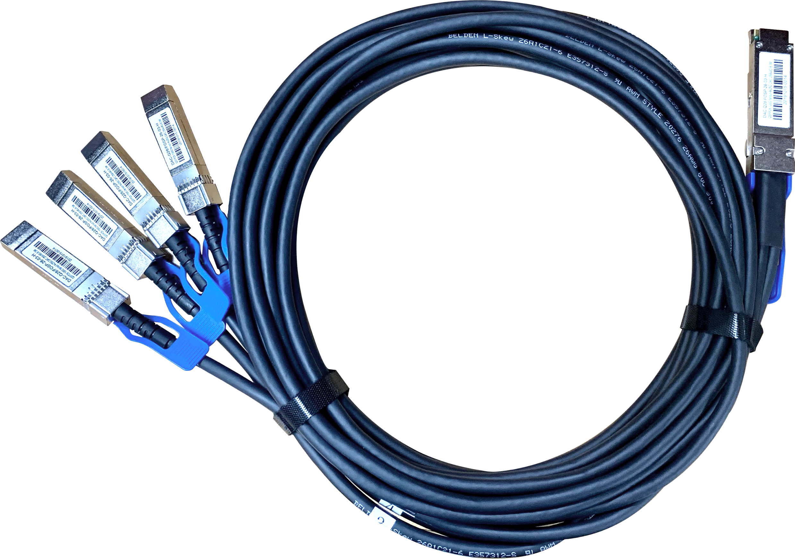
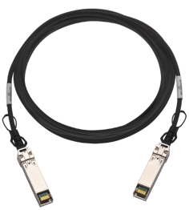
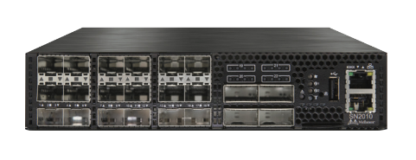
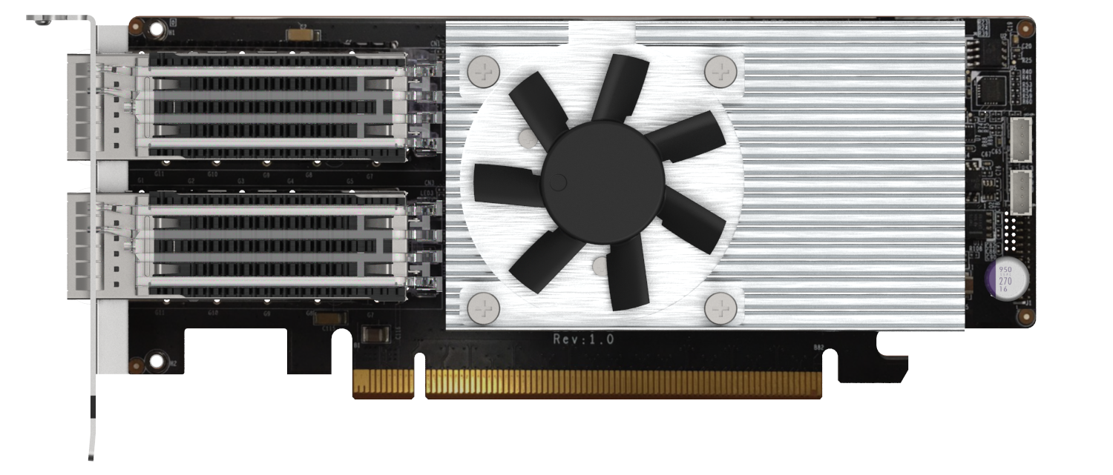
100GbEイーサネット用のPCIe Gen4 x16スロット
100GbEスイッチ付属のQNAP QXG-100G2SF-E810ネットワークカードをインストールして100GbEネットワークに対応させることで、ストレージへの投資を将来にわたって保証します。
4x 25GbEポートに接続するためのポート構成モードをサポートします。
100GbEサーバーをネイティブポート構成モードで 4x 25GbEまたは8x 10GbEエンドデバイスに接続します
CAB-DAC15M-Q28B4
CAB-DAC15M-Q28
QNAP QXG-100G2SF-E810
25GbE SFP28
Mellanox 25 /100 GbEスイッチ (SN2010)
フルハイト
ブラケットが含まれます
プリインストールされたロープロファイルブラケット

Slide 16
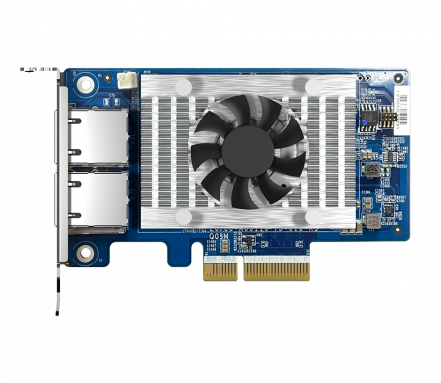
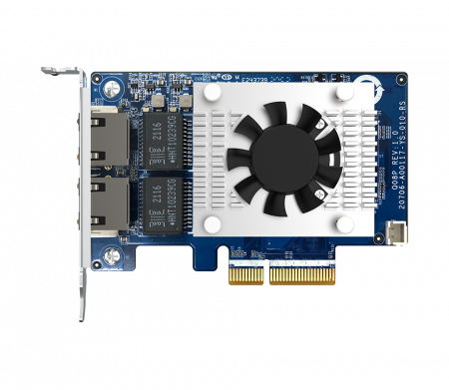
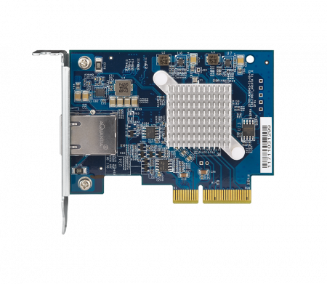
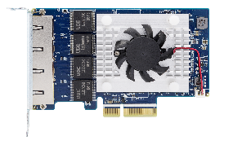
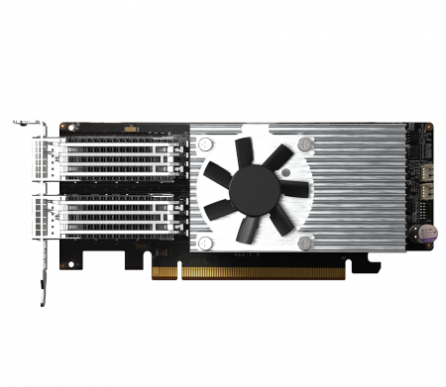
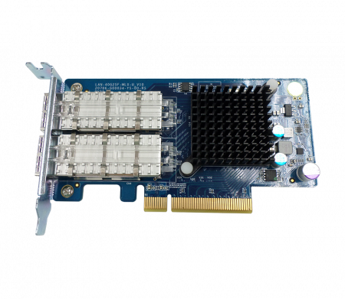
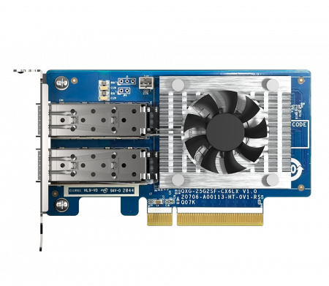
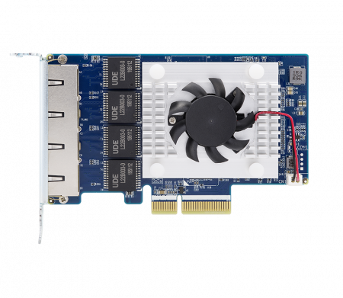
豊富な100GbE/40GbE/25GbE/10GbE/5GbE/2.5GbE
プラグアンドユースをサポートする高速ネットワークカード
10GbE NIC
5GbE NIC
2 x RJ45
2 x RJ45
1 x RJ45
1/2/4 x RJ45
QXG-5G1T-111C
QXG-5G2T-111C
QXG-5G4T-111C
LAN-10G2T-X710
QXG-10G2TB
QXG-10G1TB
40/25GbE NIC
100GbE NIC
2.5GbE NIC
2 x QSFP+ 40Gb/s
2 x SFP28 25Gb/s
2 x QSFP28
1/2/4 x RJ45
QXG-2G1T-I225
QXG-2G2T-I225
QXG-2G4T-I225
LAN-40G2SF-MLX
QXG-25G2SF-CX6
QXG-100G2SF-E810

Slide 17
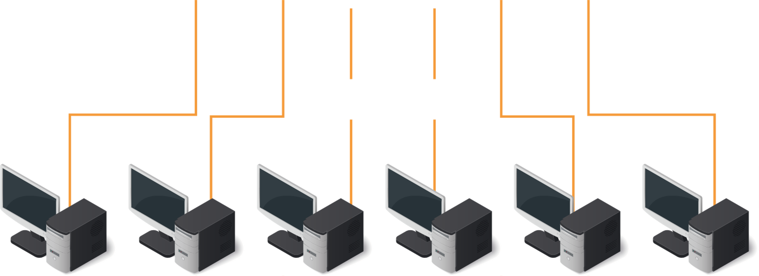
8コアのクラス最高のパフォーマンス
TS-h1090FU-7232P-64G、6x25GbEクライアント
6x 25GbE iSCSI、ランダムIOPS(4K)、圧縮オン、重複排除オフ
最大iSCSI 4Kランダム読み取り331,624 IOPSおよびランダム書き込み302,258 IOPS！
最大SMBシーケンシャル読み取り12,769 MB/s および書き込み10,281 MB/s！
iSCSIランダム読み取り
331,642 IOPS
iSCSIランダム書き込み
302,258 IOPS
6x 25GbE SAMBA、シーケンシャルスルー(1MB)、圧縮オン、重複排除オフ
SMBシーケンシャル読み取り
12,769 MB/s
25Gb
25Gb
25Gb
25Gb
25Gb
25Gb
SMBシーケンシャル書き込み
10,281 MB/s
6x 25GbEクライアントの同時アクセス
QNAPラボで測定されました。数値は環境によって異なる場合があります。 テスト環境:
NAS: TS-h1090FU-7232P-64G、QuTS hero 5.0.0
ボリュームタイプ: Samsung PM9A3 960G Gen4 U.2 NVMe SSD x24 (RAID 50); Intel QXG-100G2SF-E810; QXG-25G2SF-CX4
クライアントPC: 6 *クライアントPCは16GBファイル (=合計96GB) の読み取りと書き込みを同時に実行します
Intel Core™ i7-7700 4.20GHz CPU、32GB DDR4 RAM、QXG-25G2SF-CX4、Windows® Server 2016、およびIntel Core™ i3-81003.60GHz CPU、4GB DDR4 RAM、QXG-25G2SF-CX4、Windows® Server 2016

Slide 18
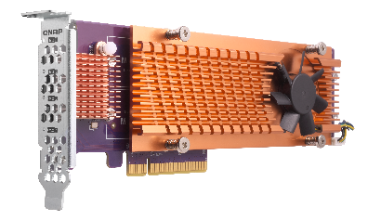
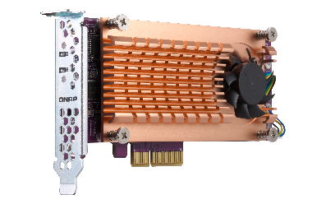
QM2でM.2 NVMe PCIe SSDスロットをさらに追加
QM2カードは、PCIe拡張によるM.2 NVMe SSDスロットの増設をサポートします。
M.2 2280/22110 NVMe PCIe SSDをさらに追加
QM2-4P-384
(Gen 3 x8)
4x M.2 2280 PCIe Gen 3 x4 NVMe SSDスロット
QM2-2P-384
(Gen 3 x8)
2x M.2 22110/2280 PCIe Gen 3 x4 NVMe SSDスロット

Slide 19
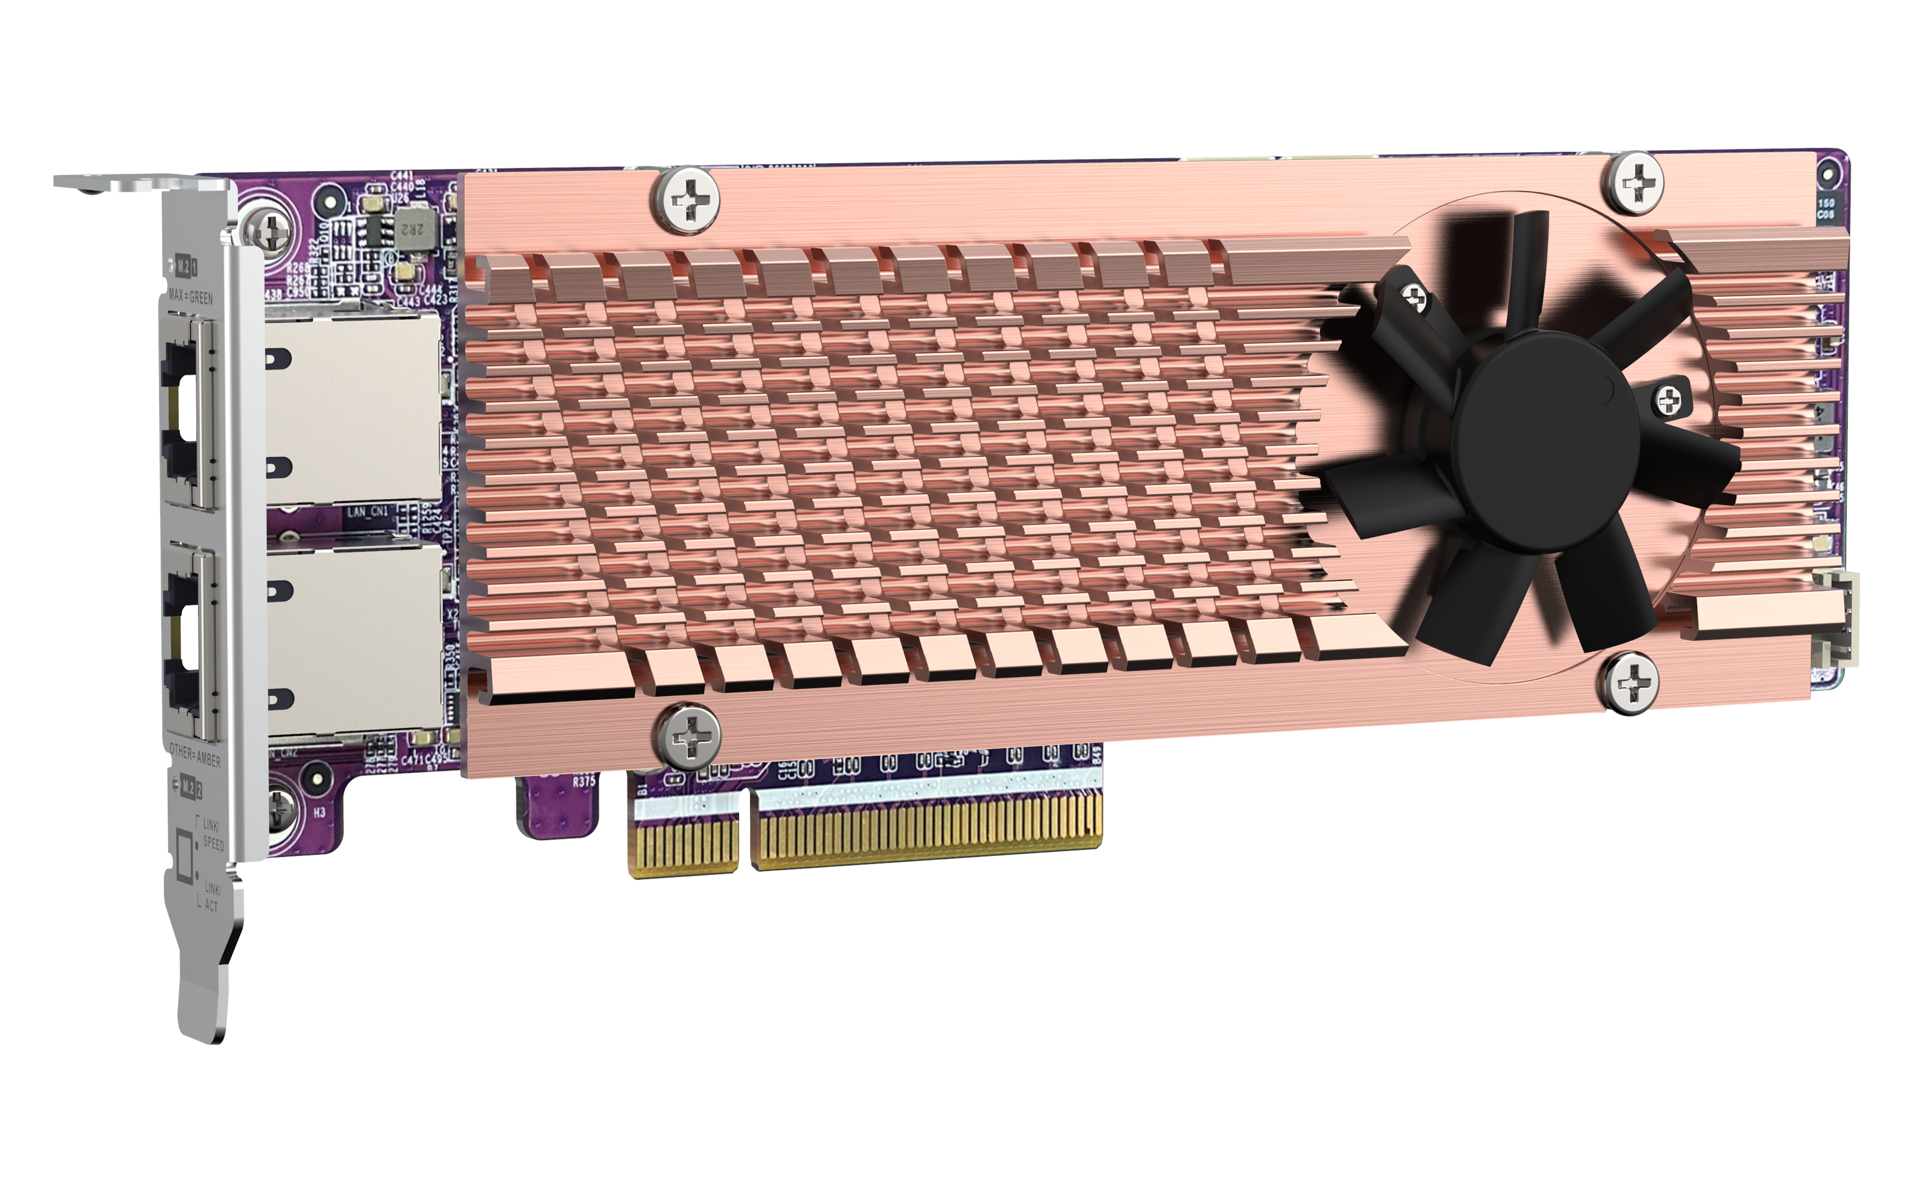
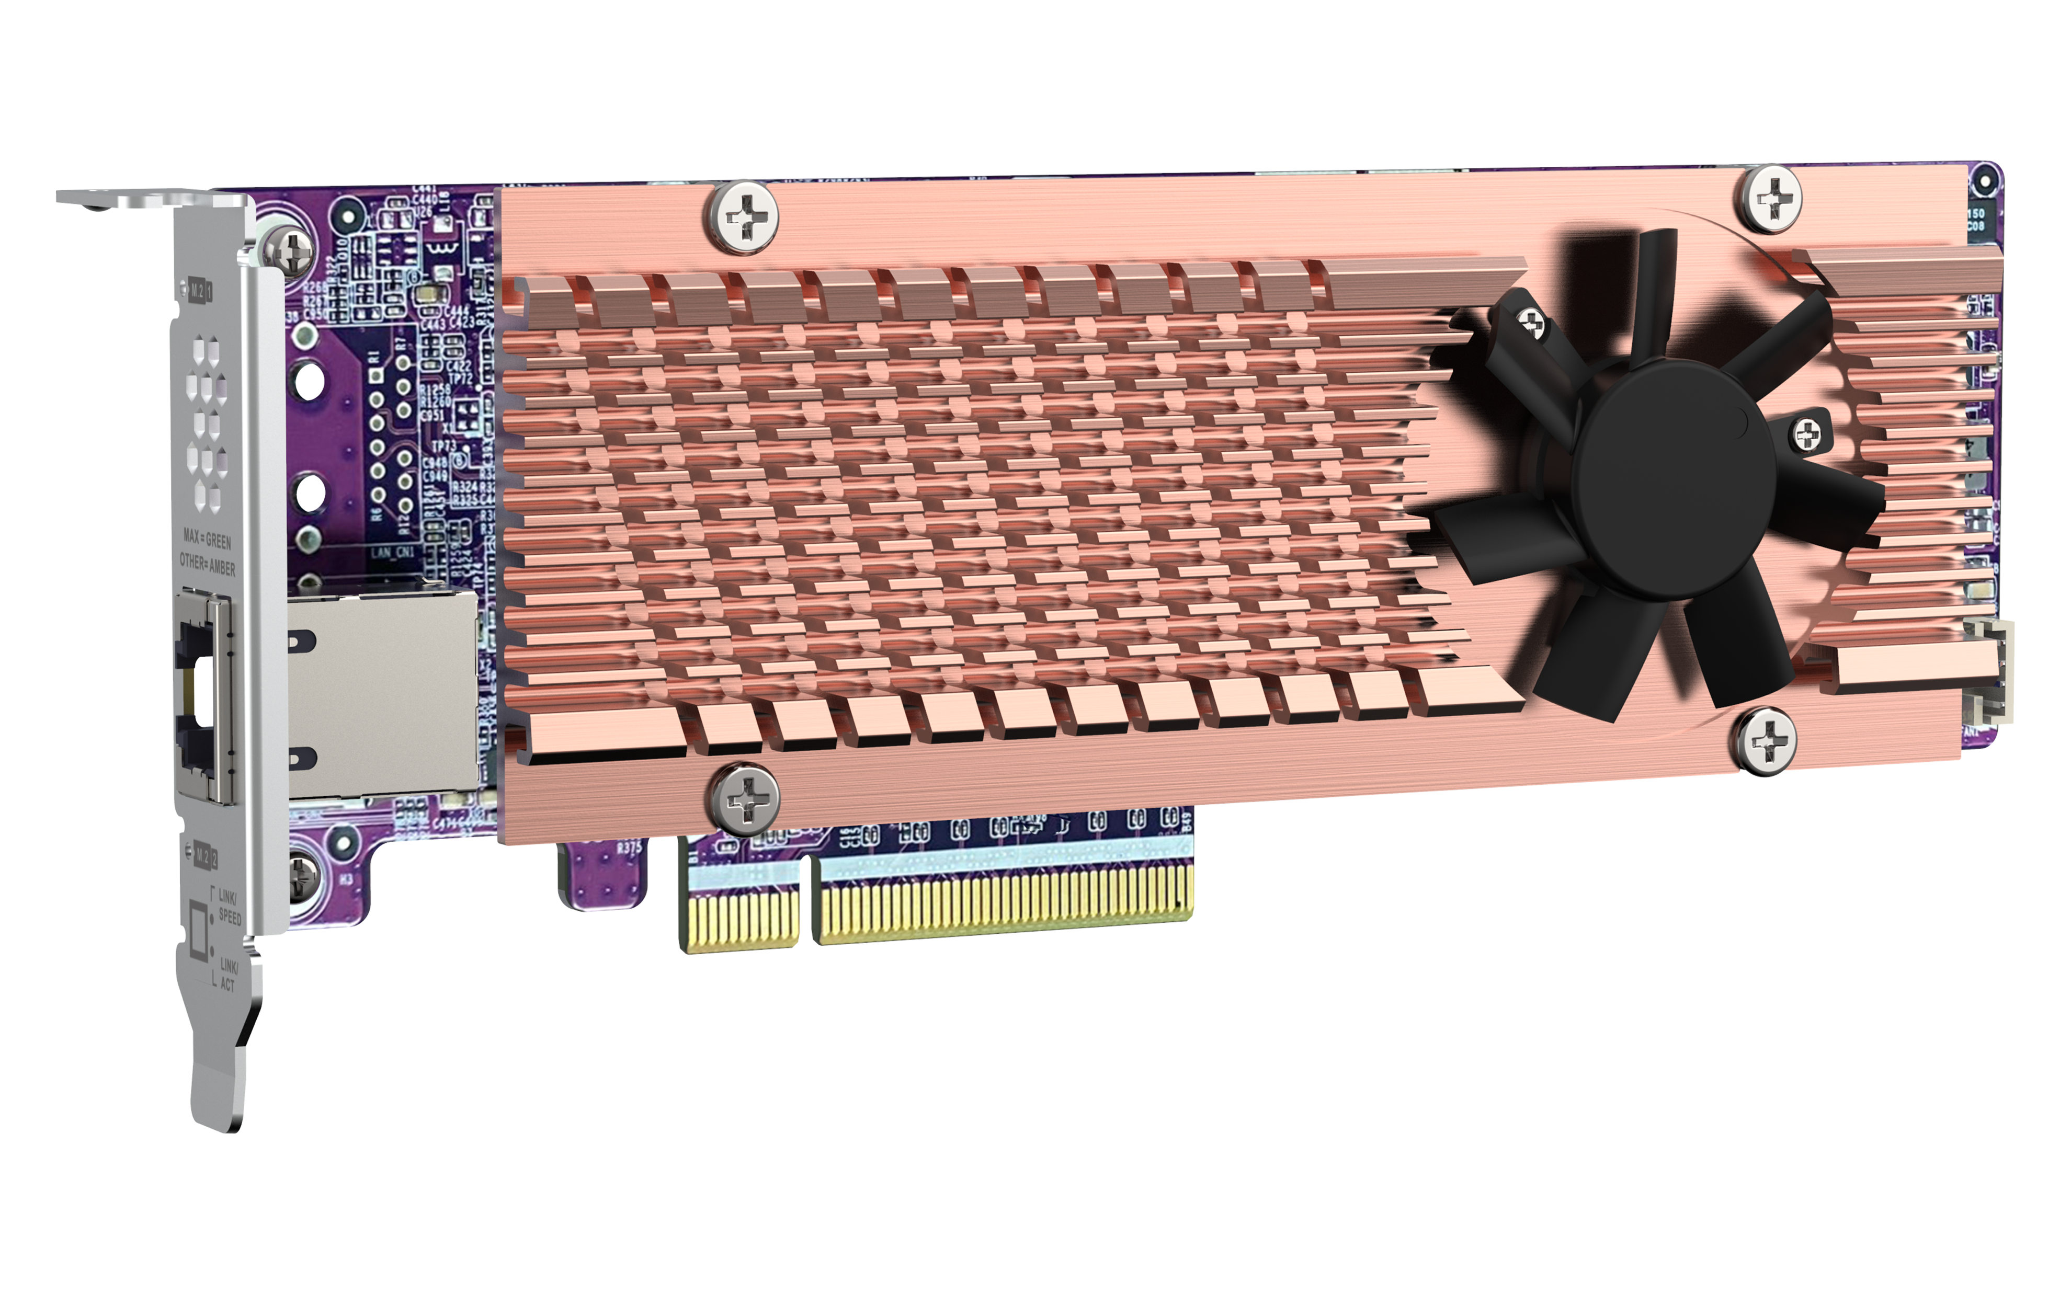
QM2カードのPCIe Gen4バージョンで10GbEおよび M.2 NVMe PCIe Gen4 SSDスロットを追加
PCIe 4.0 QM2シリーズカードでイーサネットとM.2 NVMe SSDスロットの両方を拡張します
M.2および10GbE用のPCIe 4.0高速帯域幅
QM2-2P410G2T
(Gen 4 x8 )
4x M.2 2280 PCIe Gen 4 x4 NVMe SSDスロット
+ 2x 10GbE RJ45ポート
QM2-2P410G1T
(Gen 4 x8 )
2x M.2 2280 PCIe Gen 4 x4 NVMe SSDスロット
+ 1x 10GbE RJ45ポート

Slide 20
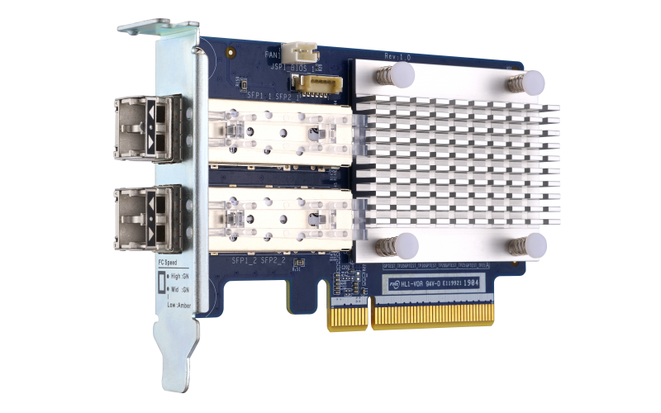
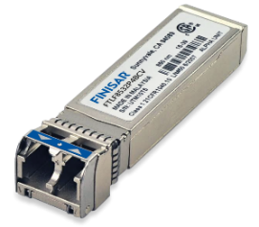
ファイバーチャネルSAN 32Gb/sおよび16Gb/sの ファイル保存/バックアップのための手頃なNASソリューション
QXP-32G2FC
2ポート32Gbps FCカード
NAS向けに設計された、高性能で 効率的なQNAP FC拡張カード*
* Windows/Linuxホストへのインストールはサポートされていません
QXP-16G2FC
2ポート16Gbps FCカード
2つの光FCトランシーバーが付属します。
以下が追加購入できます:
TRX-32GFCSFP-SR 32Gb / 16Gb / 8Gb
TRX-16GFCSFP-SR 16Gb / 8Gb / 4Gb
注記: ケーブルは付属しません。

Slide 21
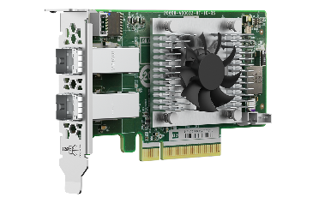
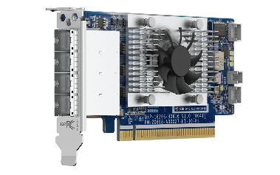
複数のQNAP SAS 12Gb/s 12ベイおよび 16ベイJBODユニットによってPBストレージ容量に到達
TS-h1090FU
SAS HBA (有料オプション)
 | QXP-820S-B3408 | QXP-1620S-B3616W
PCIeバス | PCIe 3.0 x8 | PCIe 3.0 x16
IOPS | 1.2X | 1.8X
帯域幅 | 6,850 MB/s* | 13,700 MB/s*
ポート | 8個の外部ポート | 16個の外部ポート
コネクタ | 2 x SFF8644 | 4 x SFF8644
TL-R1620Sep-RP
TL-R1620Sep-RP
NASは最大16個のQNAP SAS JBODエンクロージャをサポートします
12ベイTL-R1220Sep-RPまたは16ベイTL-R1620Sep-RP
数百台のHDDを搭載した各NAS、1〜3PBのrawHDD容量
SAS JBODは、NASの既存のストレージプールを拡張できます
※上記のデータは、ICベンダーのデータシートに基づく参考用です。 実際のパフォーマンスは、ホスト、拡張ユニット、またはドライブによって異なる場合があります。

Slide 22
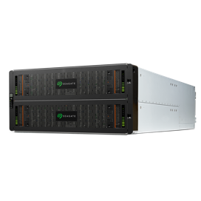
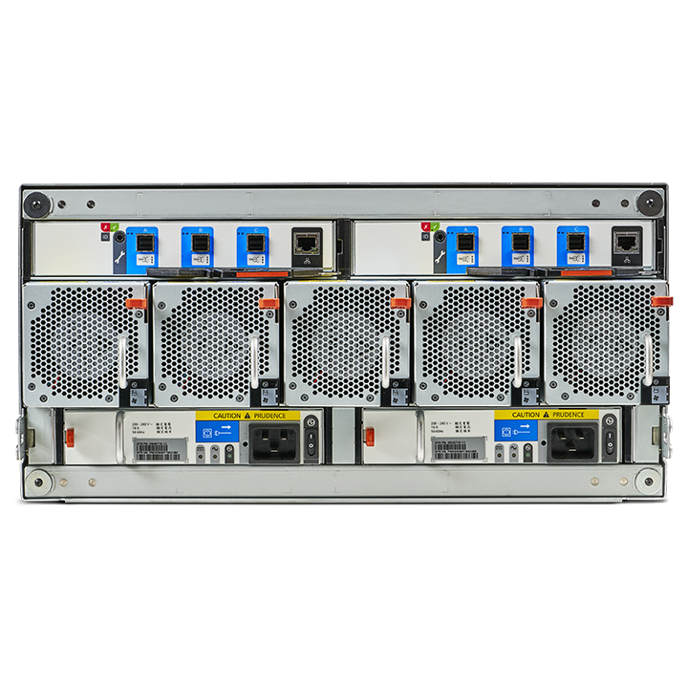
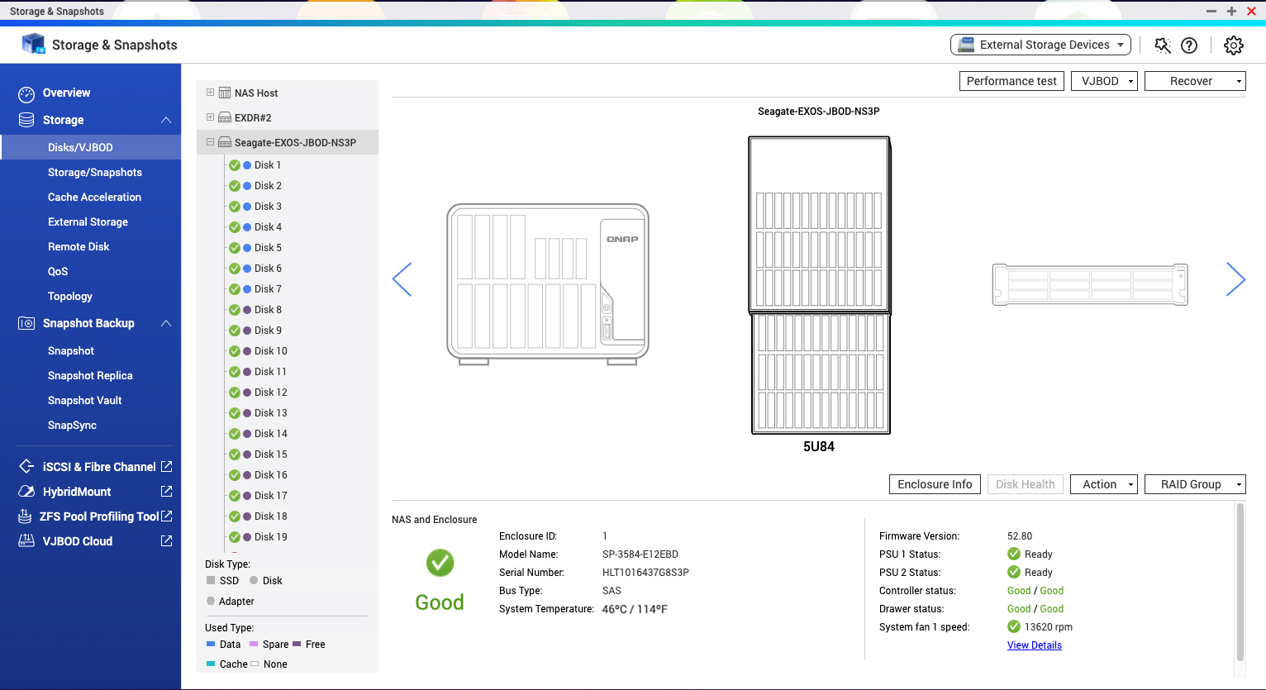
QNAP NAS x Seagate JBODパートナーシップ
PBレベルの大容量ストレージ
QNAP TS-h1090FU NAS
Seagate JBOD
膨大な容量
高密度
管理
4K/8Kマルチメディア、大容量データストレージ、重要なバックアップなど、多くのストレージ要件に対応します。
5UラックマウントエンクロージャであるSeagate Exos E 5U84は84個のドライブを搭載可能。最大1.5 PBの容量を実現します。
QNAP Storage & Snapshots ManagerはNASおよびJBODの管理を簡素化し、IT運用のワークロードを効果的に最小化します。
QNAP NASは、Seagate Exos E SAS JBODユニットと100以上のドライブをサポートして、ペタバイト(PB)のraw容量を提供します。
注記:
1.NASにはSASHBAのオプション購入が必要です。
2. SeagateのJBODは、個別のストレージプールまたはボリュームとしてのみ使用できます。そのストレージプール/ボリュームを接続したNASに結合することはできません。 NASアプリケーションをSeagateのJBODにインストールすることはできません。

Slide 23
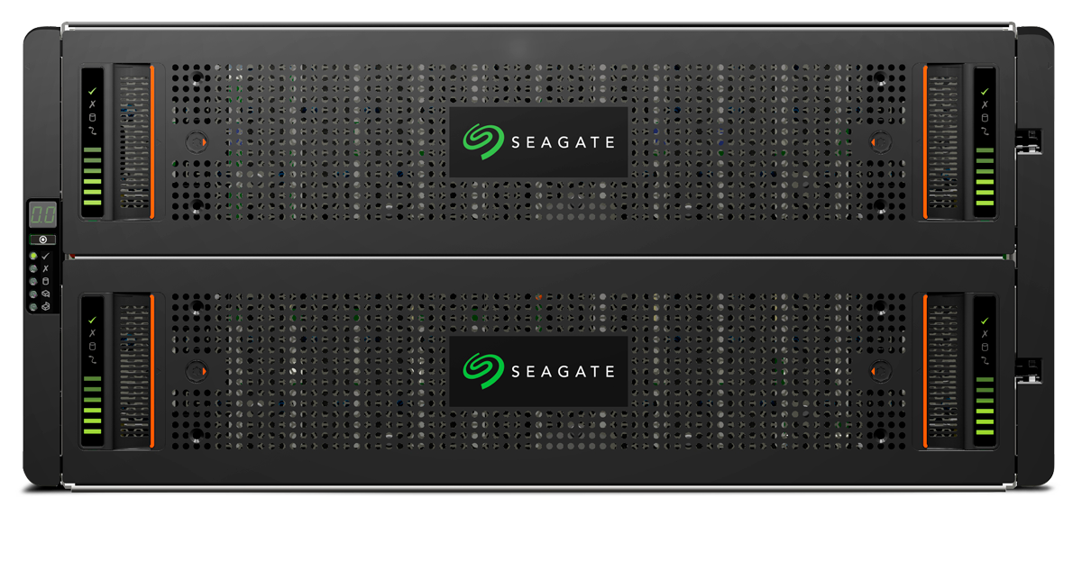
Seagate Exos E JBODエンクロージャを使用して
コストを最適化しながらNAS容量をスケールアップ
Exos E 2U12
最大216 TB
12 x 18 TB 3.5インチSAS HDD
Exos E 5U84
最大1.5 PB
84 x 18 TB 3.5インチSAS HDD
注記: 新しいJBODモデルと最大接続数は、2022 H2を通じてテストおよび追加されます。購入前に最新の互換性の表を参照してください。 https://www.qnap.com/en/compatibility-expansion

Slide 25
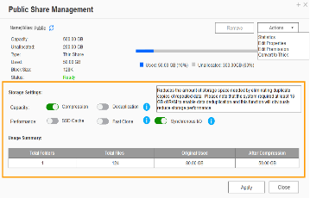
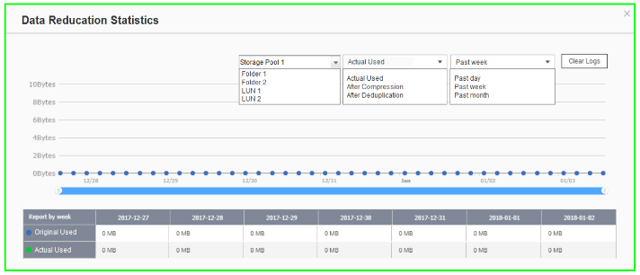
SSDの耐久性を高める
強力なデータ削減技術を搭載したTS-h1090FU
書き込み時のインラインデータ処理において使用されます
インライン重複排除および圧縮機能を備えたZFSファイルシステム
SSDに直接書き込む必要があるデータサイズやパターンを減らすことができるので、オールフラッシュやSSDのストレージとの組み合わせに最適です。
書く
A
B
C
D
A
B
C
D
A
B
C
D
D
C
A
B
D
C
A
B
オリジナルデータ
圧縮データ
重複排除されたデータ
SSDプール
圧縮
重複排除
SSDに可能な限りシーケンシャルに 書き込みます。

Slide 26
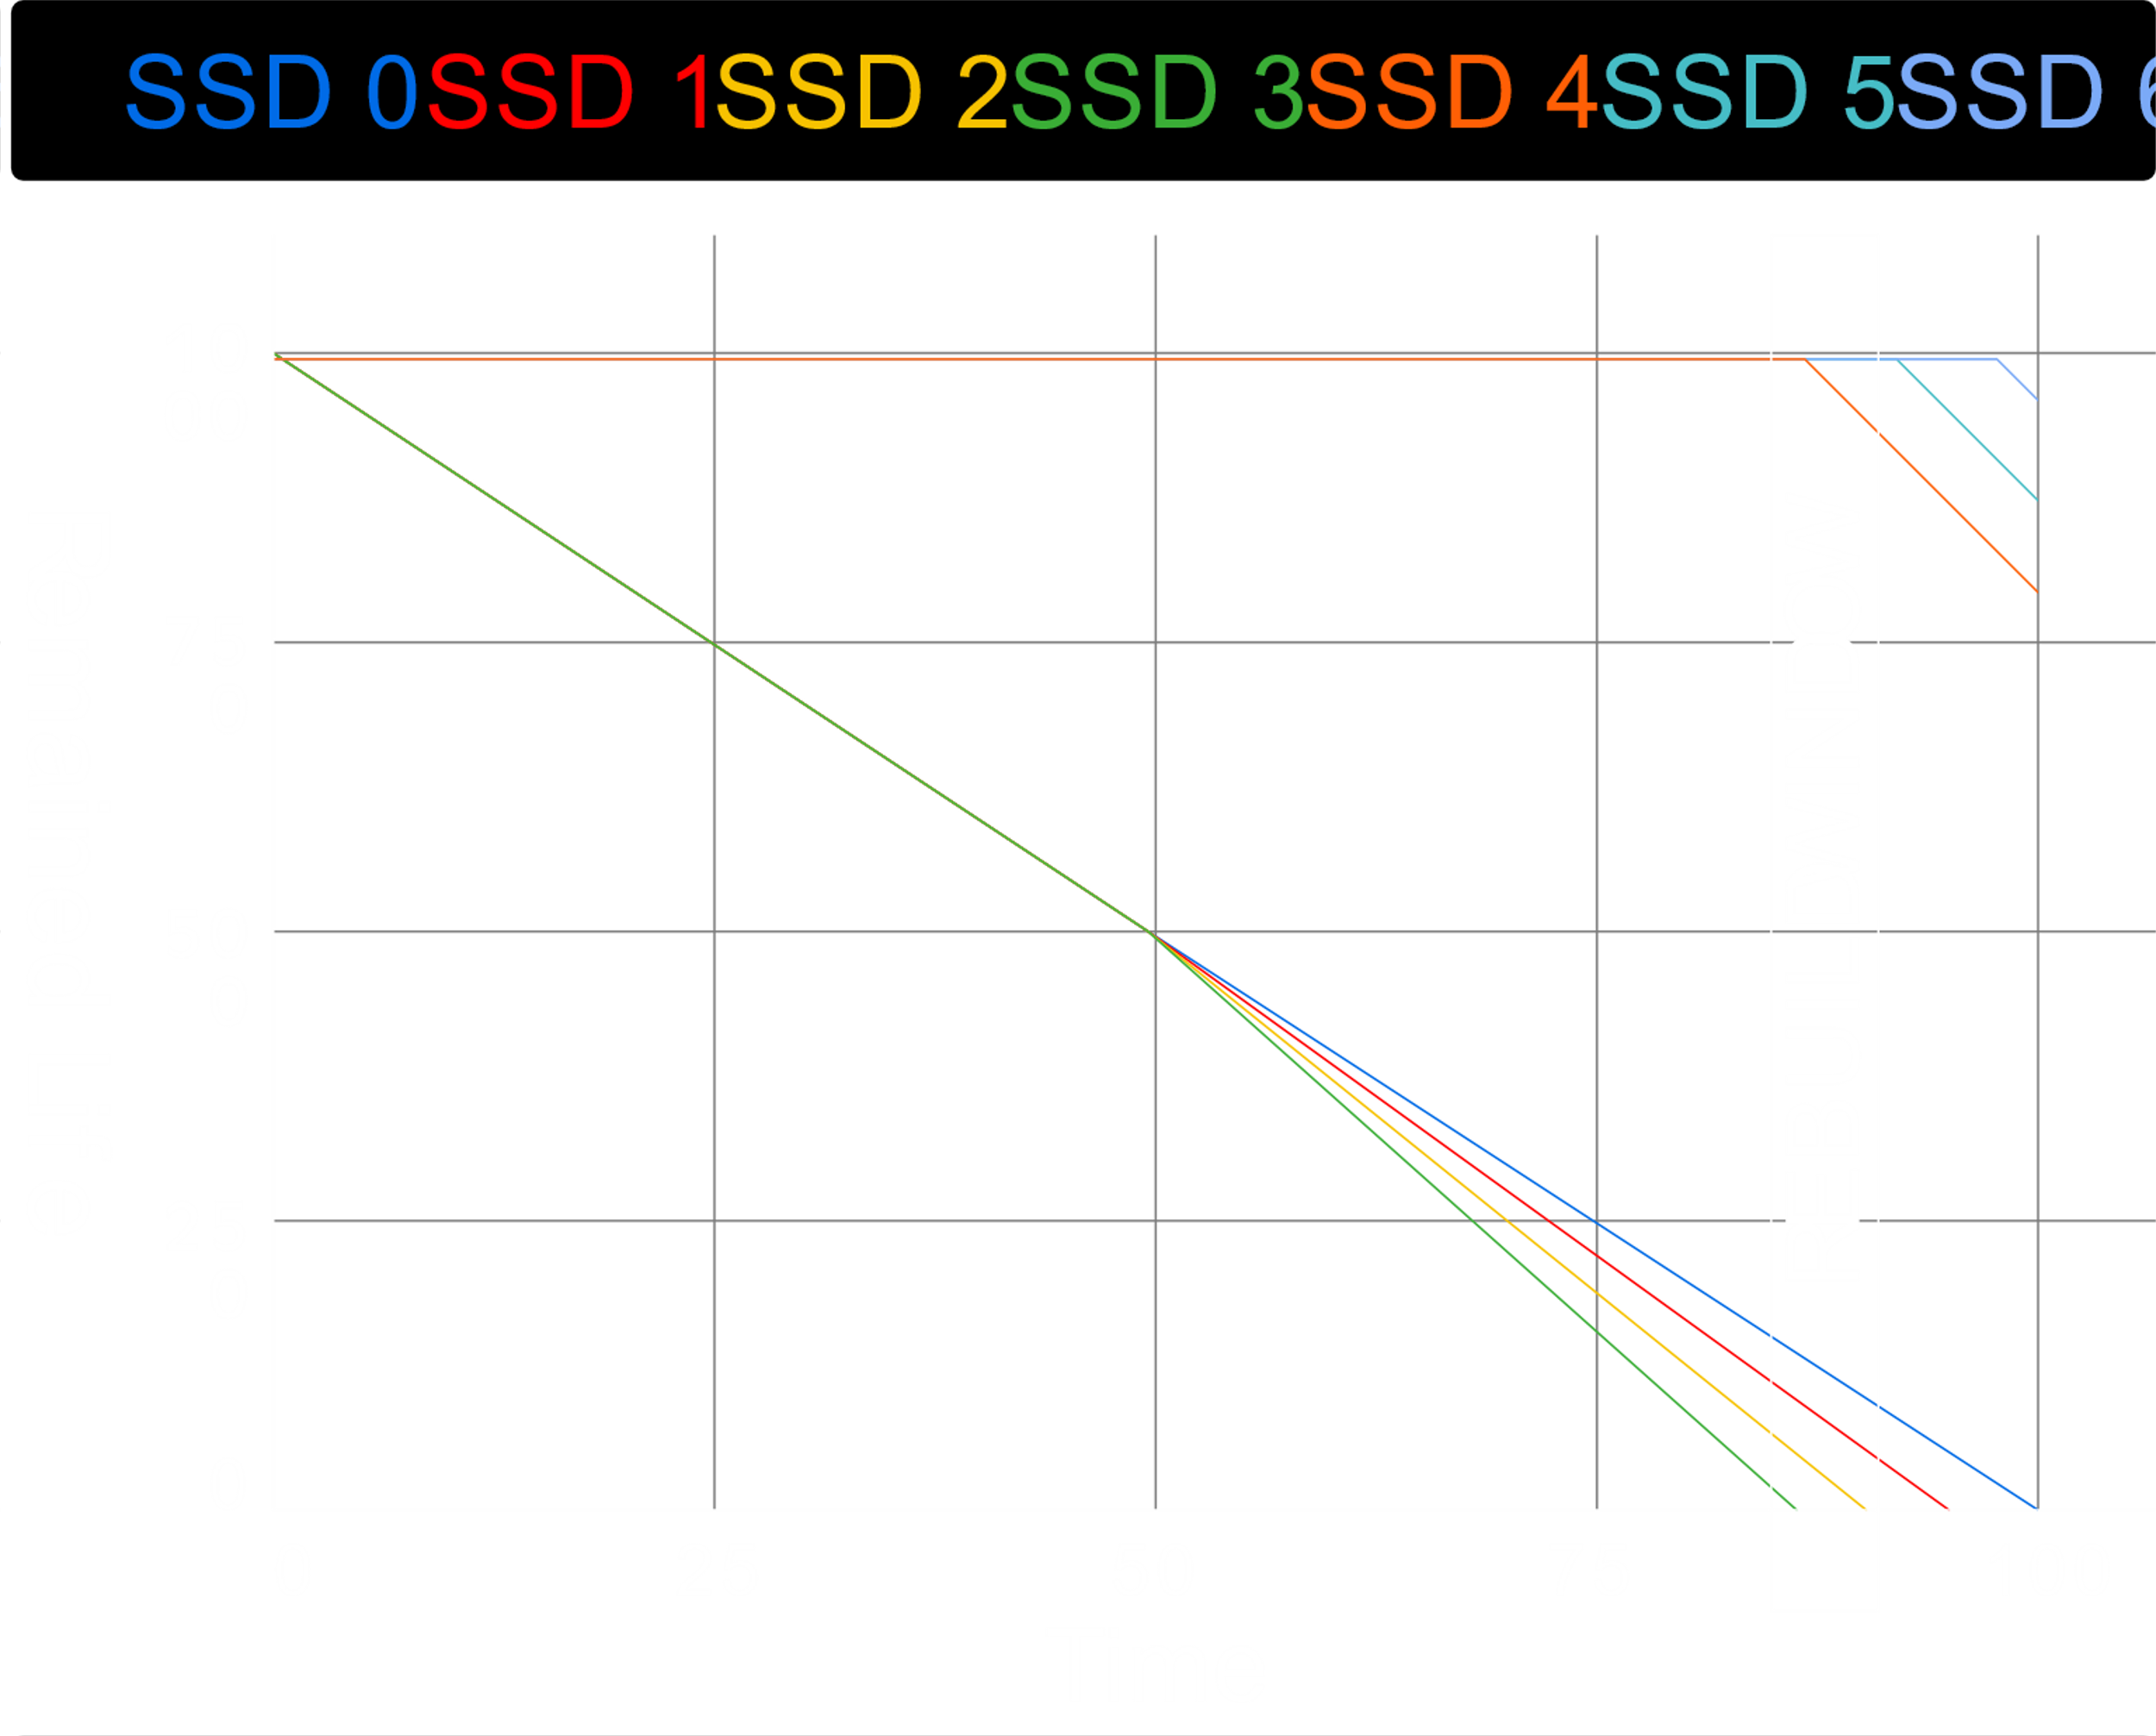
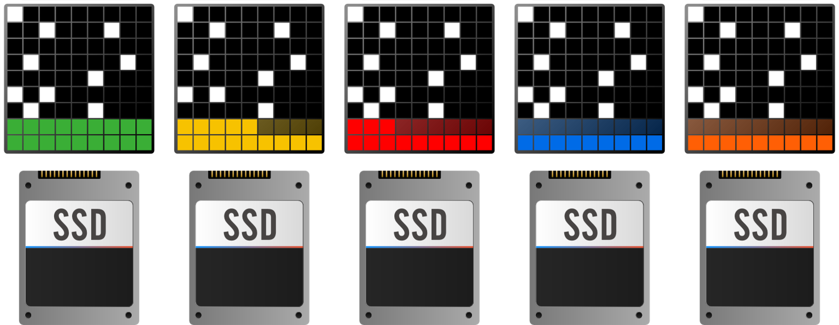
QSAL(特許取得済み): 複数のSSDの同時故障を防止
SSD RAID 5 / 6 / 50 / 60 / TP(Triple Parity)に対応し、デフォルトで自動的に有効になります。
QSAL
dynamic distribution

Slide 27
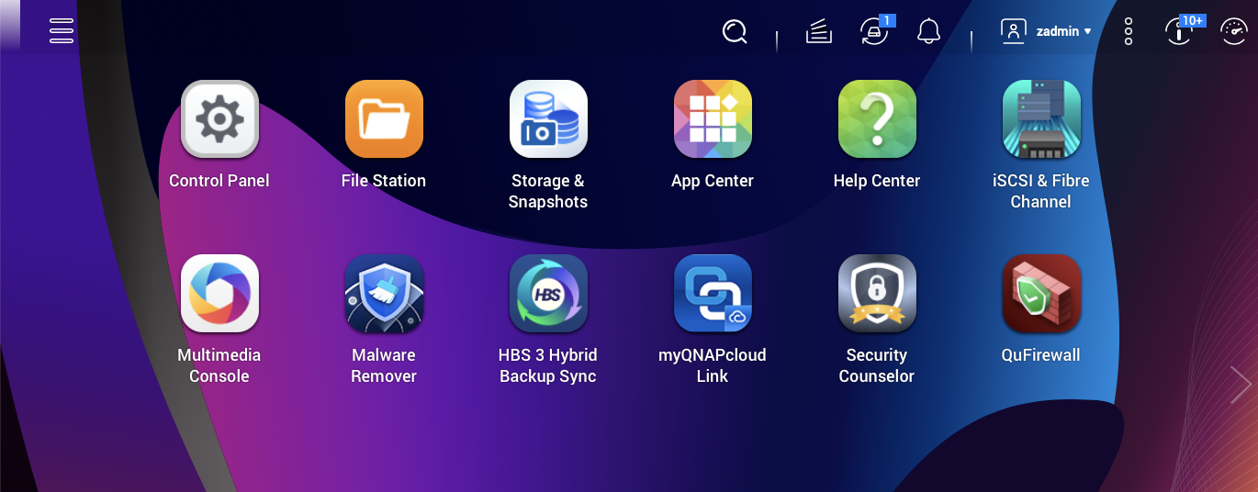
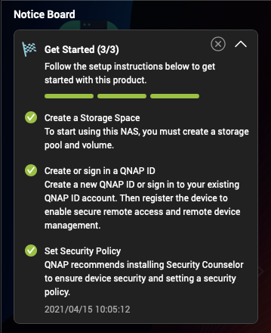
Kernel 5.10 LTS
QuTS heroオペレーティングシステムは、ZFSファイルシステムをベースにしています。すべてのフラッシュストレージに必要なデータの整合性、安全性、効率性を提供することができます。
使いやすいインターフェース
QuTS heroは、アプリベースのQTSと128ビットZFSファイルシステムを組み合わせ、柔軟なストレージ管理、包括的なデータ保護、最適化されたパフォーマンスを提供し、ビジネスクリティカルなアプリケーションのニーズを満たします。

Slide 28
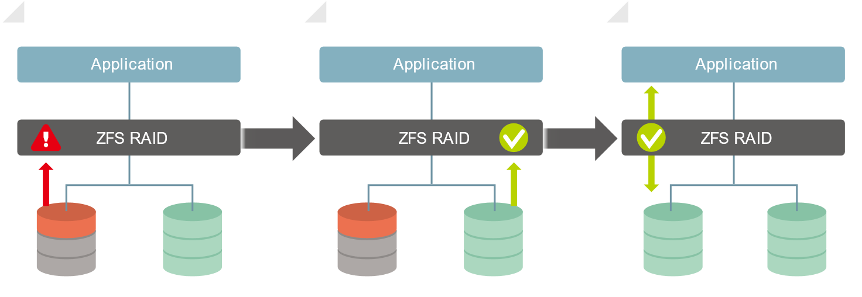
サイレントデータ破損の防止と自己修復
チェックサムの比較の結果、
データの破損を検出
データコピーから 正しいデータを取得します。
アプリケーションに正しいデータを提供し、破損したデータを修復します。
実行中のシステムで発生したサイレントデータの破損を回避できます

Slide 29
データとサービスのセキュリティを保護
完全なフォルダアクセス許可、Azure Active Directory Domain Services (Azure AD DS)、Windows AD、LDAP、およびWidows ACL
QuFirewall: IPアドレスとリージョンを許可/拒否して、不正アクセスとブルートフォース攻撃を防止し、データとサービスのセキュリティを保護します。
Security Counselor: 弱点をチェックし、NASのセキュリティを強化する推奨事項を受け取るためのセキュリティポータル。また、ウイルス対策およびマルウェア対策スキャンソフトウェアも統合されています。
Malware Remover: 最新のマルウェア定義を使用して、QNAP NASを定期的にスキャンします。感染したファイルが検出されると、すぐに削除され、 NASデータのセキュリティを確保します。
ファームウェアとアプリの自動更新

Slide 30
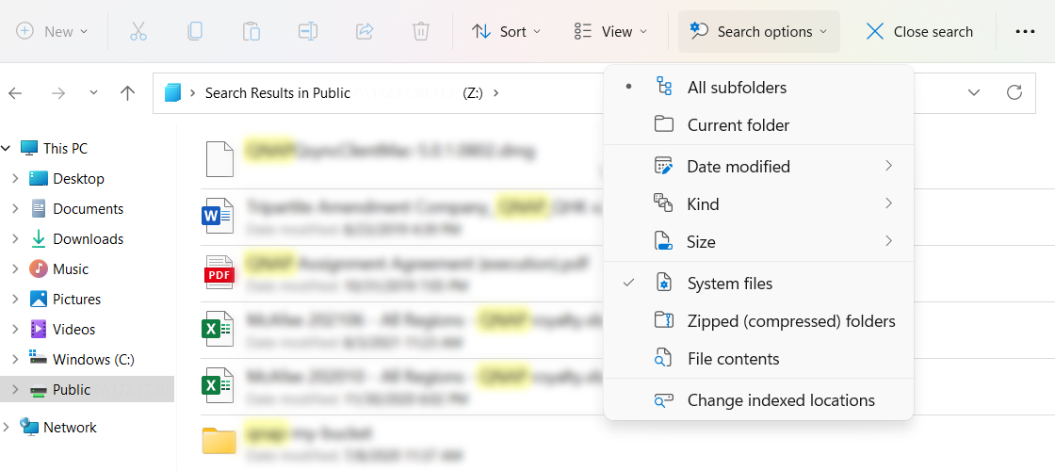
NAS共有フォルダのWindows® Search Protocol(WSP)サポートによる便利なファイル検索
Windows® 10/ Windows Server® 2016(またはそれ以降のバージョン)のユーザーは、SMBドライブがNASにマウントされている場合、Windows®を介してNAS共有フォルダを簡単に検索できます。利便性を高めるために、時間、ファイルタイプ、またはサイズによる高度なファイル検索がサポートされています。
最適化された全文検索エクスペリエンスには、Qsirch PC Editionをお勧めします。
Qsirch
PC Edition
NASおよびPCのローカル検索と統合する最も強力な検索エンジン。

Slide 31
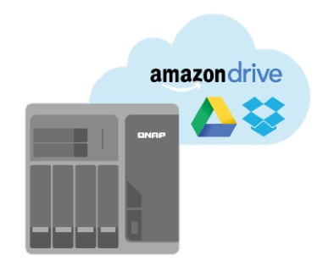
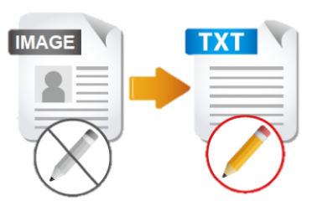
NASは、便利なアプリを備えた 生産的なオフィスファイル管理フローを提供します
File Station
OCR Converter
Qsirch
Qfiling
保存とバックアップ
ファイルのデジタル化
検索
保存

Slide 32
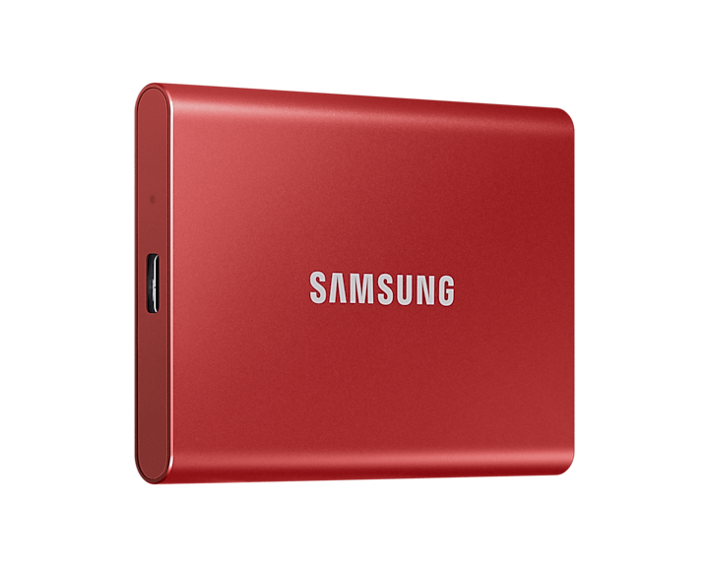
外部デバイス用のexFATファイルシステムを無償でサポート 大容量ファイルの共有を加速
exFATは、TS-h1090FUで無料でネイティブにサポートされています。 exFATは、フラッシュストレージ(SDカードやUSBデバイスなど)用に最適化されたファイルシステムであり、大容量メディアのファイル転送を高速化するのに役立ちます。
ファイルシステム | exFAT | NTFS | FAT32
ファイル最大サイズ | 16EB | 16TB | 4GB
主な使用方法 | 大きな容量および速いスピードが必要な次世代USBドライブおよびSDカード(SDXCなど) | Windowsで使用される ファイルシステム | 一般的なUSBドライブで使用されるファイルシステム

Slide 33
最も完全なデータバックアップ保護を提供する ライセンスフリーのバックアップソリューション
HBS 3(Hybrid Backup Sync 3): ファイルレベル、マルチバージョン管理: RTRR、Rsync、FTP、WebDAV、およびCIFS/SMBプロトコル。
RPO: 毎日/定期的
スナップショットとレプリカ:
ファイルレベルのマルチバージョン管理。 パフォーマンスへの影響のない軽量スナップショット。
RPO: 1時間ごと/毎日/毎年
SnapSync:
ブロックレベル、データコピーをミラーリングし、常に最新の状態に保ちます。
RPO: リアルタイム

Slide 34
HBS 3.0
使いやすく、重複排除、3-2-1バックアップを実現
HBS 3(ハイブリッドバックアップ同期3)
ローカルNASアクセス
(HBS 3経由)
リモートNASアクセス(File Station経由)
ポータブル使用 (QuDedup抽出ツール)
バックアップ/復元
.qdff
東京
台北
.qdff
TCP BBR
.qdff
QuDedupを備えたFile Station
ニューヨーク
.qdff
SMB/Rsync/FTP
.qdff
台北
クラウドアクセス
ロンドン
QuDedupを備えたFile Station

Slide 35
リアルタイムのディザスタリカバリによってリアルタイムSnapSyncが最小限のRPOを保証
ブロックレベルのレプリケーションをリアルタイムで使用し、ローカルNASから別のQNAP NASにデータをバックアップします。
SnapSyncのスケジュール: 5分〜60分
リアルタイムSnapSync: RPO=0
本番サーバー
通常
ディザスタリカバリ(RPO=0)
通常
スケジュールによって
スナップショット送信
リアルタイム スナップショット
プライマリNAS
セカンダリNAS
プライマリNAS
セカンダリNAS
25GbEによって直接接続 (Roud Trip Latency < 5ms)

Slide 36
SnapSync+インスタントクローン
経済的で効率的なCDM(コピーデータ管理)ソリューション
本番サーバー
メインストレージ
DRストレージ＆ 分析サーバー
イーサネットスイッチ
VMware
ハイパーバイザーホスト
DR
LUN
CDM
LUN
LUN
SnapSync
インスタント
クローン

Slide 37
QNAP QuFTPとのファイル共有および交換に対応する 安全なFTPサーバーを簡単にセットアップできます
QuFTPサービスは、FTP関連のすべてのアクティビティを単一のアプリに統合します。 QuFTPサービスは、ユーザーフレンドリーなインターフェースと細かい権限設定により、FTPの効率を活用し、高いセキュリティと簡単な管理を実現します。
フォルダレベルの権限
QoS(サービス品質)設定
インスタントイベント通知
アクセス時間の制限
FTPルートフォルダのみへのアクセスの制限
画像と動画の透かし
詳細なログ
他のNASへのリモート接続

Slide 38
QVPNサービスは、QNAPデバイスとユーザー間の安全な 仮想プライベートネットワーク(VPN)接続を可能にします
QVPNサービスは、VPNサーバーとクライアントの両方の機能を統合しており、さらに、コンテンツまたはサービスにアクセスするため、VPNクライアントを作成する機能を持っており、 リモートサーバーまたはサードパーティープロバイダに接続することができます。また、QNAPデバイスをWireGuard®、PPTP、OpenVPN、L2TP/IPsec、およびQNAP独自のQbelt VPNプロトコルを備えたVPNサーバーとして使用することもできます。

Slide 39
QuWANは復元力のあるIT インフラストラクチャを実現する SD-WANソリューションです
QNAPのQuWAN SD-WANソリューションは、自動メッシュVPN、IPsec暗号化、クラウド中心の管理、およびマルチサイトネットワーク用のQVPNサービスを備えています。幅広いQNAP製品およびVmware ESXiなどのハイパーバイザープラットフォームと互換性のあるQuWANにより、SMBは信頼性の高いネットワークを費用対効果の高い価格で効率的に構築し、デジタルトランスフォーメーション、マルチサイト拡張、およびリモート作業を促進できます。
自動化
VPN
展開
スマート
帯域幅
優先順位付け
一元化
クラウド
管理
安全
ネットワーク 保護

Slide 40
Hyper Data Protectorは、ライセンス不要のVMware®およびHyper-Vバックアップアプライアンスです。 制限はありません。
必要なQNAP NASは1台だけで、ライセンス料もかかりません。無制限のVMware®およびHyper-V環境をバックアップできます。 Hyper Data Protectorは、費用対効果が高く、高信頼性のディザスタリカバリプランを提供し、サービスの24時間年中無休の運用を保証します。
Windows10/Server2016/Server 2019
Hyper Data Protector
Microsoft Hyper-V
マルチバージョン保持による簡単なVMバックアップ

Slide 41
オブジェクトストレージ開発＆テスト用のQuObjects、 およびクラウドからのコールドデータのバックアップ
オブジェクトサービス開発者向けに設計されたQuObjectsを使用すると、QNAP NAS上に高性能のS3互換開発環境を作成できます。また、クラウドからコールドデータをバックアップしてクラウドストレージのコストを削減するための理想的なオンプレミスストレージでもあります。
S3互換
バケット
クラウドサービスプロバイダ
フォルダ
ファイル名
bucket
Object
bucket
bucket
Object
Object
Key
Object
Object
Object
Data
bucket
bucket
Object
Object
Metadata
Object
Object

Slide 42
クラウドストレージとファイルサーバーをHybridMountで マウントしてストレージを増やし、アクセスを高速化します
パブリッククラウドとリモートサーバーからストレージをマウントするか、クラウドストレージゲートウェイを有効にして、ハイブリッドクラウドアプリケーションの簡素化、データのクラウドへの移動、クラウドのバックアップ/復元、またはリモートワークのためのクラウドコラボレーションを支援します。
 | ネットワークドライブマウント | ファイルクラウドゲートウェイ
セットアップ | クラウドドライブをマウント | 「ファイルクラウドゲートウェイ」モードを選択し、専用キャッシュスペースを作成
接続 | 無制限 | 2つに無料で対応し、永続的に接続 さらに接続する場合はライセンスを購入
アクセス性能 | ネットワーク速度に依存 | キャッシュを使用するため高性能
File Station内のアクセス | 対応 | 対応
SMB / NFS / AFPによる アクセス | 非対応 | 対応
クラウド同期 | 閲覧時のみ同期 | クイックアクセス対応のため常に同期
QTSアプリとの統合 | 非対応 | 対応
オンラインコラボレーション
ファイルデータ分析
低速
インターネット
NAS
キャッシュ
1
2
3
META
DATA
LAN
高速

Slide 43
ビジネスデータをクラウドにバックアップ VJBOD Cloudによって柔軟性、経済性、安全性を実現
QNAP NASをクラウドオブジェクトストレージに接続し、帯域幅の使用量を減らし、さらにバックアップ時間を短縮し、ストレージの使用量を最適化して、ビジネスデータをクラウドにバックアップします。
VJBODクラウドゲートウェイ
イニシエータ
ローカルユーザー
iSCSI
ターゲット
クラウドオブジェクト
ストレージ
イニシエータ
iSCSI
クラウドLUN
クライアント
アプリケーション
サーバー
スナップショット
スナップショット
SMB / NFS / AFP /
FTP / WebDAV
ローカルユーザー
クラウドボリューム
/共有フォルダ

Slide 44
Boxafeを使用したGoogle™ WorkspaceおよびMicrosoft 365®トータルバックアップソリューション
Boxafeを使用すると、データの損失を心配する必要がなくなります。ファイル、メール、カレンダー、連絡先をGoogle™ WorkspaceとMicrosoft 365®からQNAP NASにバックアップできます。
Google™ Workspace
Microsoft 365®
Gmail
Gmailのすべてのメールと添付ファイルをバックアップします
Outlook
Outlookのすべてのメールと添付ファイルをバックアップします
Google Drive
Google Driveのすべてのファイルバージョンをバックアップし、マイドライブと共有ドライブをサポートします
Contacts (People)
Outlook Peopleのすべての連絡先をバックアップします
Calender
Outlook Calenderのすべてのイベントと添付ファイルをバックアップします
Contacts
Google Contactsのすべての連絡先をバックアップします
SharePoint & OneDrive
OneNoteを含むSharePointファイルとOneDriveファイルをバックアップします
Calender
Google Calenderのすべてのイベントと添付ファイルをバックアップします

Slide 45
仮想マシンとコンテナ化されたアプリをホストする オールインワンソリューション
Virtualization Station
Container Station
Virtualization Stationを使用すると、Turbo NAS上に仮想マシン(VM)を作成でき、Windows、Linux®、UNIX®、Android、QuTScloudオペレーティングシステムをサポートします。
LXDとDocker®の軽量仮想化テクノロジーを体験して、Docker Hub Registry®からアプリをダウンロードし、また、コンテナをインポート/エクスポートして、豊富なマイクロサービスを作成します。
Container Station
Container
Application
Application
Application
Filesystem
Filesystem
Filesystem
Host OS
Hardware

Slide 46
SR-IOVは、ハードウェアアクセラレーションにより、仮想マシンのネットワークパフォーマンスを20％向上させます
SR-IOV(シングルルート入力/出力仮想化)を使用すると、仮想マシン上のサービスで物理ネットワークの速度を楽しむことができます。
チケット予約サービス、キャッシュフローサービス、オーディオビジュアルサービスなどのリアルタイムのサービスが必要な場合は、ハードウェアネットワークカードの速度を直接楽しむことができ、ネットワーク遅延を削減します。
ホストのCPUの使用量を減らします。
ネットワーク効率が少なくとも20％向上します。
VM
VM
VM
VF Driver
VF Driver
VF Driver
NAS OS
NIC
Virtual Function
Virtual Function
Virtual Function
Virtual Ethernet Bridge + Classifier
注記: NASはSR-IOVでサポートされているNICをインストールする必要があります。

Slide 47
企業やワークグループに適した QuTScloud仮想NASソリューション
QuTScloudは、QNAPのQTSオペレーティングシステムに基づく仮想アプライアンスであり、 QNAP Virtualization Stationですばやく起動できます。
組織は、既存の仮想環境を使用し、ハードウェアスペースと追加のメンテナンス作業を節約し、アプリウェアのQuTScloudオペレーティングシステムのアプリケーションの利点を活用することで、予算の柔軟性を高めることができます。

Slide 48
仮想化のための信頼性の高い高性能ストレージ
TS-h1090FUは、主流の仮想化環境に対して、信頼性が高く、高性能で、手頃なストレージソリューションとして、ブロックベースのiSCSI LUNをサポートします。 VMware® VAAIとMicrosoft® ODXをサポートしており、ESXiサーバーとHyper-Vのサーバーをオフロードすることでパフォーマンスを向上させ、Citrix® XenServer™とVeeam Readyの認定を取得しています。

Slide 49
QNAP NAS、QVR Elite、およびIPカメラを使用して 包括的な監視システムを構築
QNAP QVR Eliteは、サブスクリプションベースのスマート監視ソリューションであり、TCOが低く(サブスクリプションが月額わずか1.99米ドルから)、スケーラビリティが高い監視システムを簡単に構築できます。また、複数のQNAP AIベースのビデオ分析ソリューションを統合して、QNAP NASを使用したリテールおよびドアアクセスシステムのスマートな顔認識を構築します。
Windows/macOS/iOS/Android QVR Pro client
柔軟なサブスクリプション
容量拡張
AIの機能強化
標準のMP4形式

Slide 50
Coral M.2およびUSB TPUデバイスをサポートし、Googleによって公式に認定
NASごとに最大4つのTPUデバイス
https://coral.ai/products/
USB
M.2 2280 PCIe*
QVR Face Insight
ローカルスマート顔認識
マスクを着用した人物でも認識することができるライブAIを利用したビデオ分析で、即座に正確な顔認識を可能にする、小さなオフィスや住宅コミュニティのための顔認識ソリューション。
リアルタイムの顔認識と分析
1つのソリューションでのマスク検出と顔認識
1つのNASでスマートな顔認識システムを構築する
プロファイルデータベースでID認証が簡単に
Edge TPUで顔認識速度を向上させる
QVR Pro統合による強化された監視フィード
*オプションのQNAP QDA-UMPアダプタによってM.22280 PCIe TPUをインストールします。

Slide 51
NASオペレーティングシステムをQuTS heroとQTSで 切り替え、日常的なパフォーマンスを向上させます
TS-h1090FUは、QTS(QNAPの標準NASオペレーティングシステム)もサポートします。これにより、日常のパフォーマンスが向上し、メモリ使用率が効率的になり、Qtier自動階層化が行えます。ドライブを現在のQTSベースのNASから TS-h1090FUに移行することもできます。
注記:
QTSとQuTS heroは異なるファイルシステムを使用しています。 QuTS heroからQTSに切り替える前に、 TS-h1090FUからすべてのドライブを取り外す必要があります。

Slide 52
注文情報とレールキット
SKU:
オプションのレールキット:
RAIL-B02
TS-h1090FU-7232P-64G AMD EPYC 7232P 8C16T 最大3.2GHz、8 x 8GB RDIMM ECC、25GbE
TS-h1090FU-7302P-128G AMD EPYC 7302P 16C32T 最大3.3GHz、8 x 16GB RDIMM ECC、25GbE
TS-h1090FU-7302P-256G (受注生産) AMD EPYC 7302P 16C32T 最大3.3GHz、8 x 32GB RDIMM ECC、25GbE

Slide 53
標準で5年間の保証
TS-h1090FUは、追加費用なしで5年間の保証が付属しています。この最高の保証は、継続的な運用と中断されることのないサービスという重要なビジネスニーズへのQNAPの献身を示しています。

Slide 54
25GbE、PCIe Gen4搭載
1U 10ベイ超高速
NVMe/SATA SSD NAS
Copyright© 2022 QNAP Systems, Inc. 無断複写・転載を禁じます。 QNAP®およびその他のQNAP製品名は、QNAP Systems, Inc.の所有権商標または登録商標です。ここに記載されているその他の製品および会社名は、それぞれの所有者の商標です。

